Slide 1

VY__III/2__INOVACE__124
Prvouka
Jaro, léto – charakteristické znaky

Slide 2
Anotace | Žák ve skupině sleduje prezentaci se současným komentářem učitele a odpovídá na kladené otázky. V prezentaci si žák opakuje charakteristické znaky jara a léta, jarní a letní měsíce. Ke každému ročnímu období se naučí krátkou básničku. Za každým ročním období jsou otázky a úkoly, které žáci mohou s pomocí učitele vypracovat.
Autor DUM | Mgr. Martina Cermanová
Datum vzniku DUM | 16. 11. 2012
Ročník a typ školy | 4. – 6. ročník Základní školy speciální
ŠVP | 321/10, Školní vzdělávací program pro základní vzdělávání Školou pro život
Vzdělávací oblast | Člověk a jeho svět
Vzdělávací obor | Člověk a jeho svět
Vyučovací předmět | Prvouka
Klíčová slova | Jaro, léto, roční období, charakteristické znaky ročních období, jarní měsíce, letní měsíce, Velikonoce, prázdniny
Očekávaný výstup | Žák s pomocí učitele vyjmenuje charakteristické znaky ročních období. Pojmenuje, co vidí na obrázku a správně ho přiřadí k roční době. S pomocí vyjmenuje jarní a letní měsíce.
Druh učebního materiálu | Prezentace v Power Pointu
Celková velikost | 3,06 MB

Slide 3
JARO, LÉTO
CHARAKTERISTICKÉ ZNAKY
Martina Cermanová

Slide 4
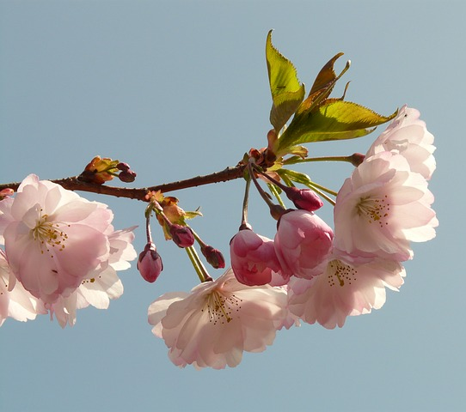
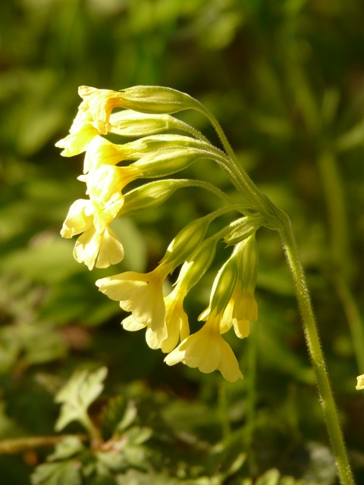
JARO
Klíček
Schovalo si jaro klíček,
schovalo ho do trávy.
Jmenuje se petrklíček,
už vás všechny pozdraví.
20. březen
březen, duben, květen

Slide 5
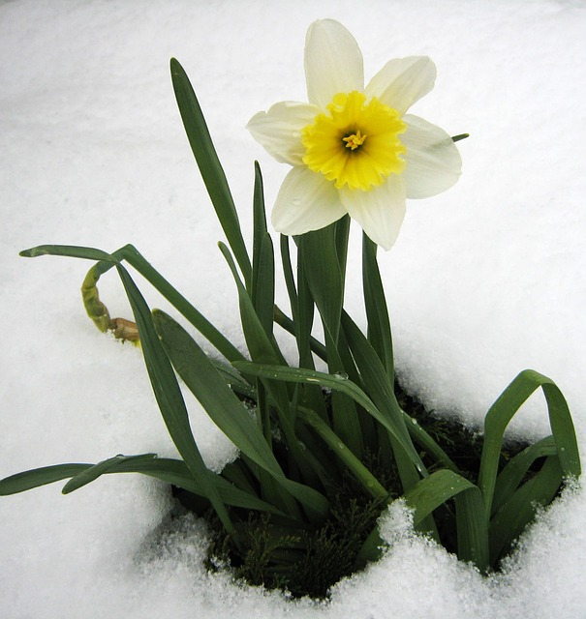
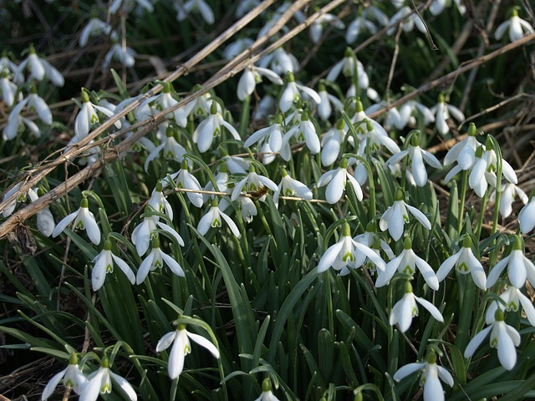
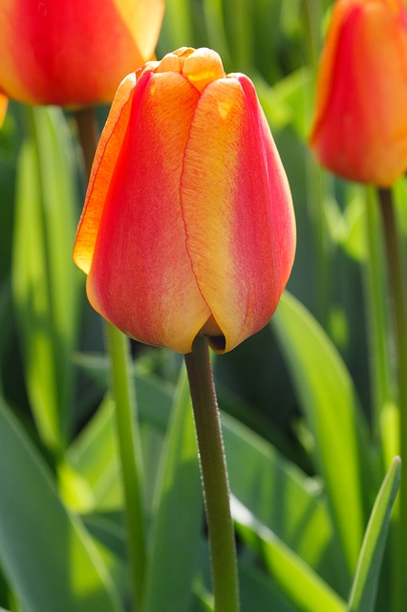
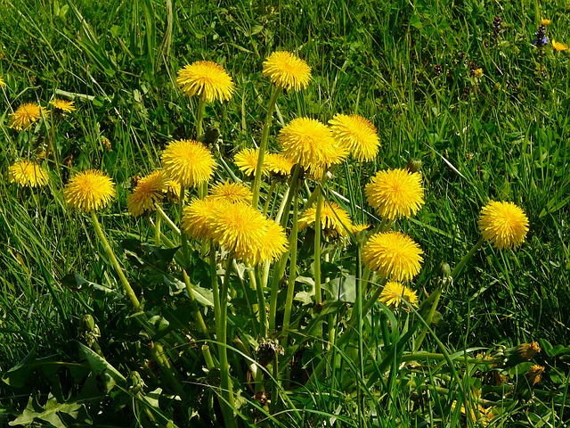

Slide 6
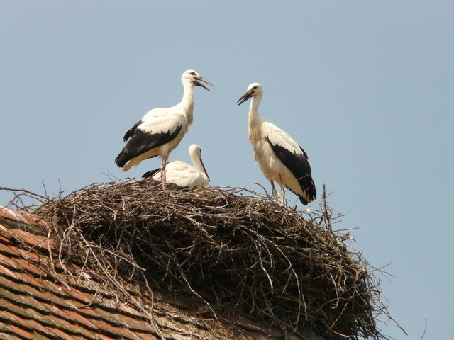
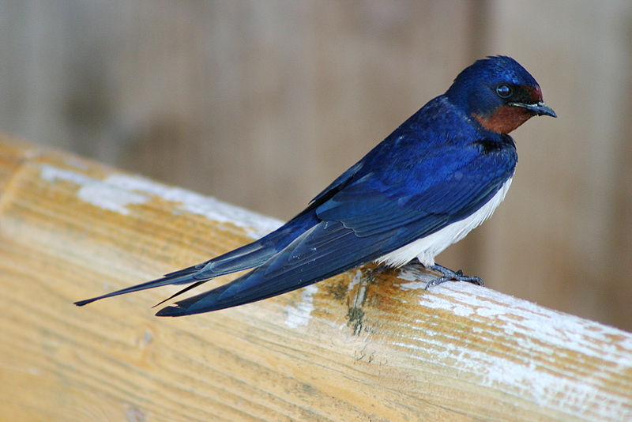
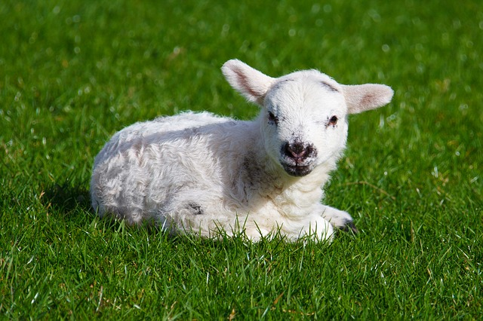
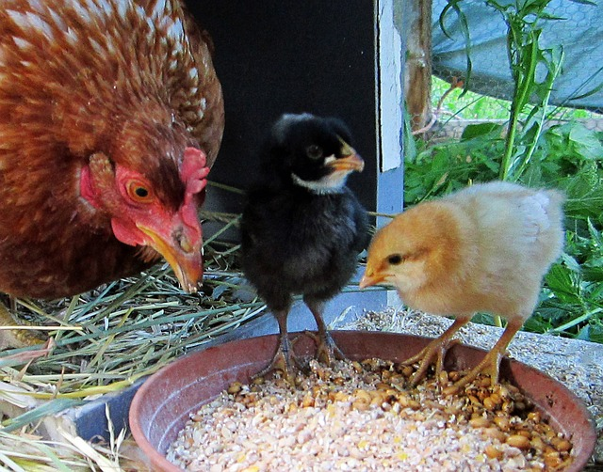
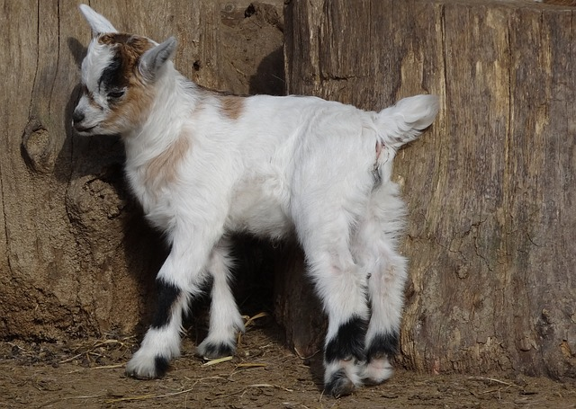

Slide 7
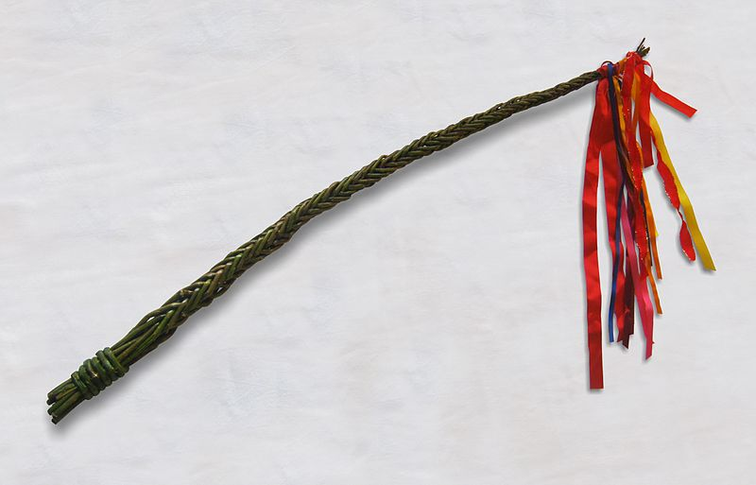
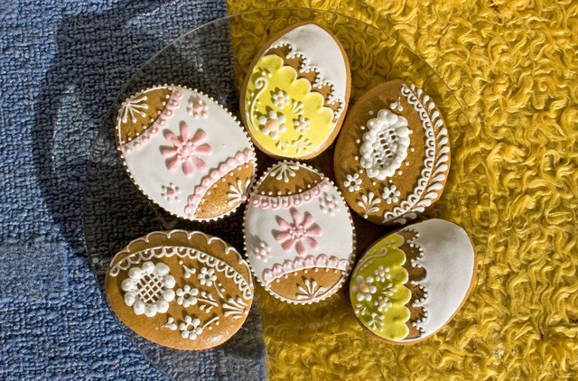
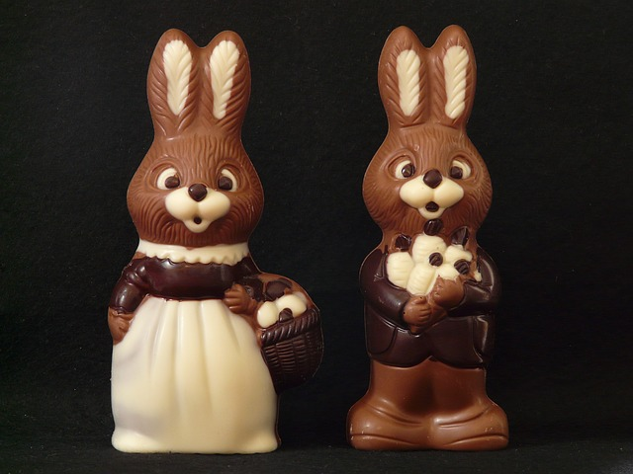
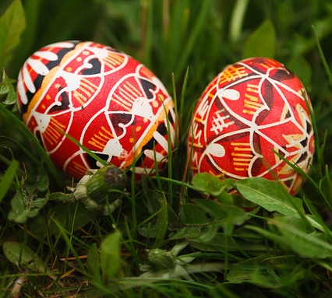
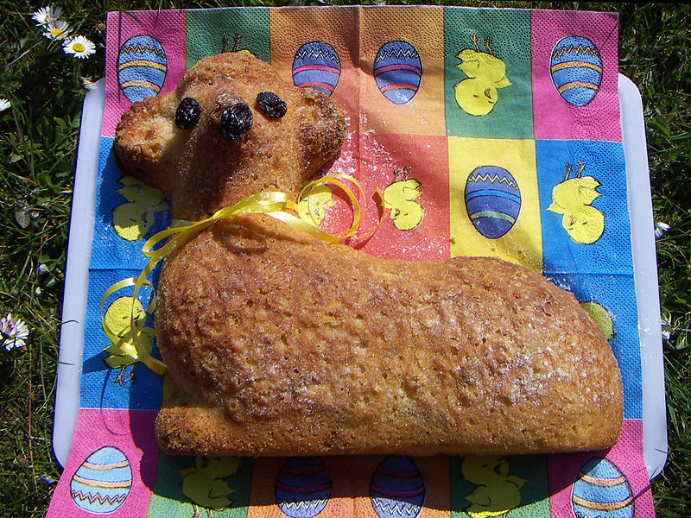

Slide 8
Otázky a úkoly
O jakém ročním období jsme se učili?
Znáš nějakou jarní květinu?
Jak se nazývá mládě od ovečky, kozy a slepice?
Jaký ptáček k nám na jaře přilétá z teplých krajin?
Kdy chodíš koledovat s pomlázkou?
Nauč se básničku Klíček nazpaměť.
Nakresli pampelišku.
Vytvoř si kraslici.

Slide 9
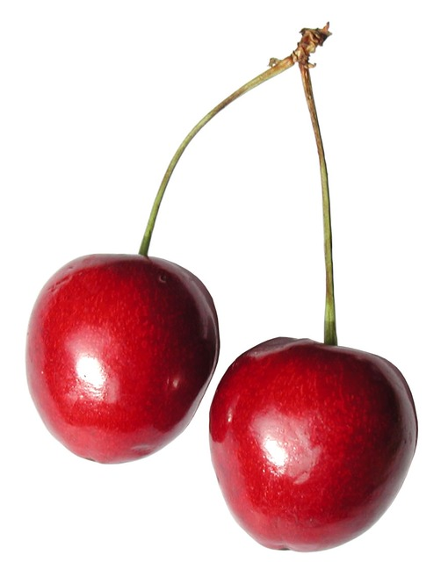

LÉTO
Červen
Červen má rád květiny,
není ale jediný.
Se sluníčkem dovádí,
tváře vánkem pohladí.
21. červen
červen, červenec, srpen

Slide 10
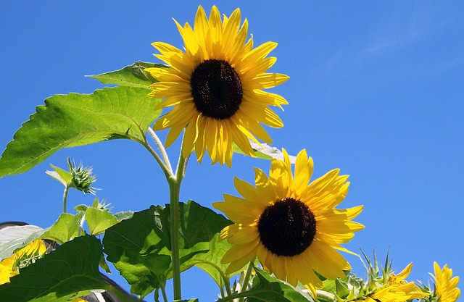
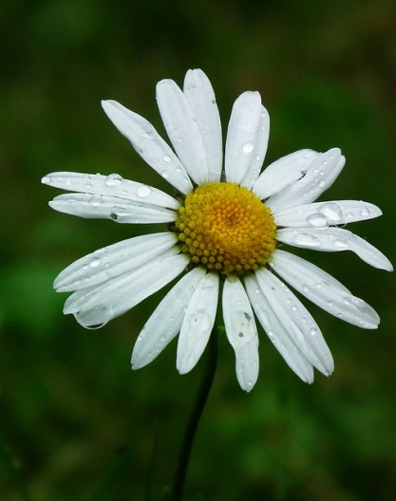
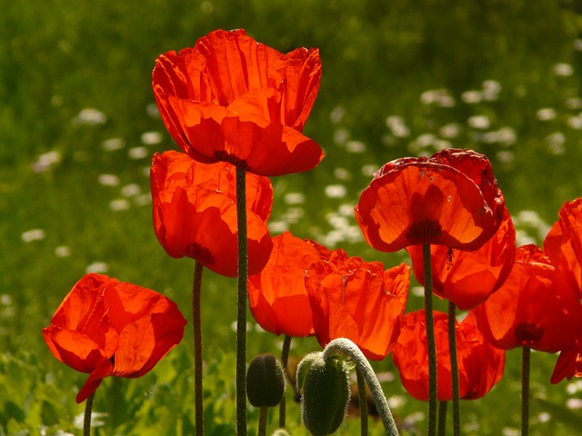
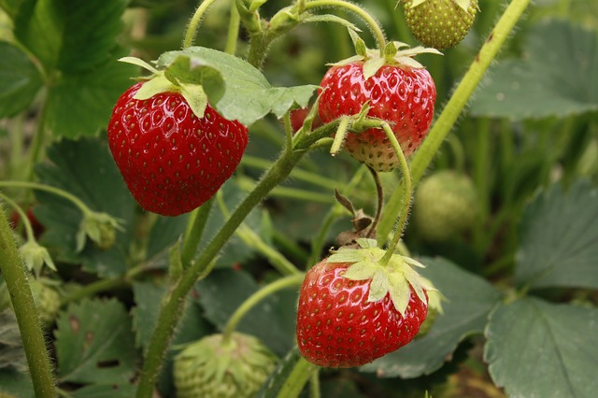
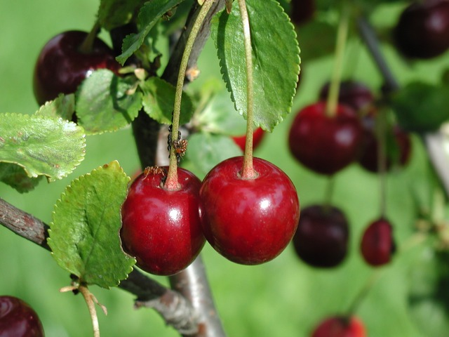
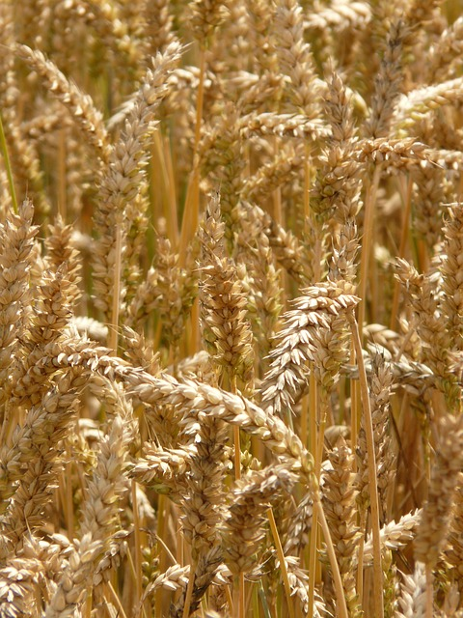
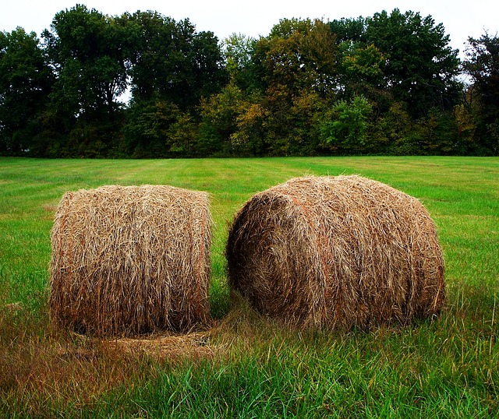

Slide 11

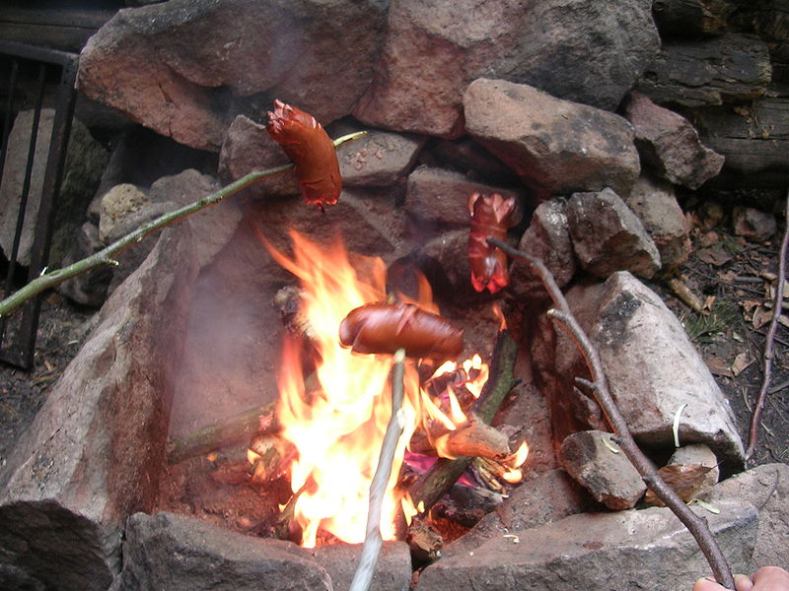
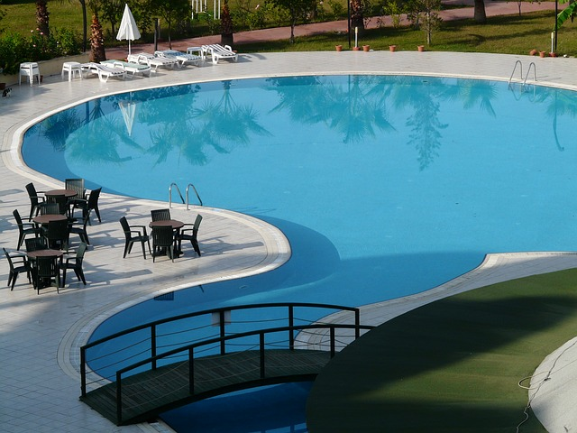
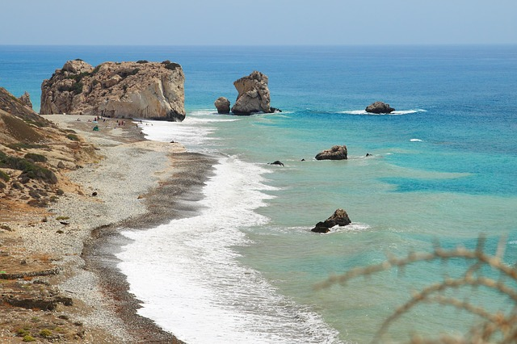
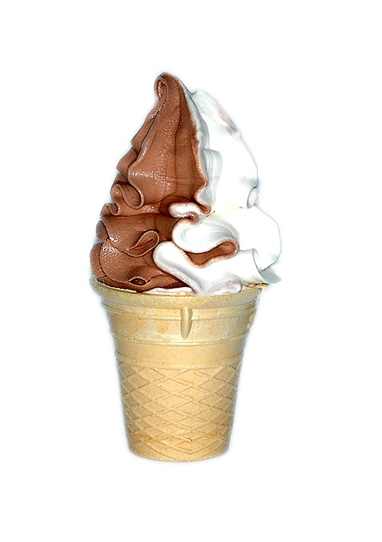

Slide 12
Otázky a úkoly
O jakém ročním období jsme se učili?
Znáš nějaké letní květiny?
Jaké ovoce dozrává v létě?
Jak se jmenuje stroj, který sklízí obilí?
Na co si musíš dávat v létě pozor?
Nauč se básničku Červen zpaměti.
Nakresli obrázek, kam pojedeš na prázdniny.

Slide 13

Děkuji za pozornost.

Slide 14
Použité zdroje
AUTOR NEUVEDEN. pixabay.com [online]. [cit. 10.11.2012]. Dostupný na WWW: http://pixabay.com/cs/petrkl%C3%AD%C4%8D-prvosenka-rostlin-zahrada-3263/
AUTOR NEUVEDEN. pixabay.com [online]. [cit. 10.11.2012]. Dostupný na WWW: http://pixabay.com/cs/t%C5%99e%C5%A1%C5%88ov%C3%A9ho-kv%C4%9Btu-kv%C4%9Btina-strom-6416/
AUTOR NEUVEDEN. pixabay.com [online]. [cit. 10.11.2012]. Dostupný na WWW: http://pixabay.com/cs/d%C3%ADt%C4%9B-o%C4%8Di-%C4%8Dern%C3%A1-bez-lid%C3%A9-chlapec-29334/
AUTOR NEUVEDEN. pixabay.com [online]. [cit. 10.11.2012]. Dostupný na WWW: http://pixabay.com/cs/t%C5%99e%C5%A1n%C4%9B-ovoce-sladk%C3%BD-lahodn%C3%BD-3449/
AUTOR NEUVEDEN. pixabay.com [online]. [cit. 10.11.2012]. Dostupný na WWW: http://pixabay.com/cs/sn%C4%9B%C5%BEenka-sn%C4%9Bhov%C3%A1-vlo%C4%8Dka-b%C3%ADl%C3%A1-zelen%C3%A1-63960/
AUTOR NEUVEDEN. pixabay.com [online]. [cit. 10.11.2012]. Dostupný na WWW: http://pixabay.com/cs/pampeli%C5%A1ka-louka-tr%C3%A1va-uk%C3%A1zal-kv%C4%9Bt-3974/
AUTOR NEUVEDEN. pixabay.com [online]. [cit. 10.11.2012]. Dostupný na WWW: http://pixabay.com/cs/%C5%BElut%C3%A1-bloom-kv%C4%9Bt-bud-zav%C5%99%C3%ADt-barva-19351/
AUTOR NEUVEDEN. pixabay.com [online]. [cit. 10.11.2012]. Dostupný na WWW: http://pixabay.com/cs/narcis-jaro-sn%C3%ADh-kv%C4%9Btiny-kv%C4%9Btina-13371/
AUTOR NEUVEDEN. pixabay.com [online]. [cit. 10.11.2012]. Dostupný na WWW: http://pixabay.com/cs/%C4%8D%C3%A1p-storchennest-pt%C3%A1k-l%C3%ADhnut%C3%AD-3366/
AUTOR NEUVEDEN. pixabay.com [online]. [cit. 10.11.2012]. Dostupný na WWW: http://pixabay.com/cs/slepice-ku%C5%99%C3%A1tko-zv%C3%AD%C5%99ata-ku%C5%99ata-58412/
AUTOR NEUVEDEN. pixabay.com [online]. [cit. 10.11.2012]. Dostupný na WWW: http://pixabay.com/cs/zv%C3%AD%C5%99e-d%C3%ADt%C4%9B-roztomil%C3%BD-farma-pole-18218/
AUTOR NEUVEDEN. pixabay.com [online]. [cit. 10.11.2012]. Dostupný na WWW: http://pixabay.com/cs/koza-kozy-zv%C3%AD%C5%99e-savci-farma-rohy-44322/
AUTOR NEUVEDEN. pixabay.com [online]. [cit. 10.11.2012]. Dostupný na WWW: http://pixabay.com/cs/jasn%C3%BD-oslava-barva-barevn%C3%A9-21881/
PLCH, Josef. wikipedia.org [online]. [cit. 16.11.2012]. Dostupný na WWW: <http://cs.wikipedia.org/wiki/Soubor:Twelve-rod_pomlazka.jpg>.
CHEVA. wikipedia.org [online]. [cit. 16.11.2012]. Dostupný na WWW: <http://cs.wikipedia.org/wiki/Soubor:Velikono%C4%8Dn%C3%AD_ber%C3%A1nek.jpg>.
THYSSEN, Malene. wikipedia.org [online]. [cit. 16.11.2012]. Dostupný pod licencí Creative Commons CC BY-SA 3.0 na WWW: <http://cs.wikipedia.org/wiki/Soubor:Landsvale.jpg>.
AUTOR NEUVEDEN. pixabay.com [online]. [cit. 16.11.2012]. Dostupný na WWW: http://pixabay.com/cs/velikonoce-jaro-su%C5%A1enky-vejce-tvar-1707/
AUTOR NEUVEDEN. pixabay.com [online]. [cit. 16.11.2012]. Dostupný na WWW: http://pixabay.com/cs/velikono%C4%8Dn%C3%AD-zaj%C3%AD%C4%8Dek-velikonoce-7946/
AUTOR NEUVEDEN. pixabay.com [online]. [cit. 16.11.2012]. Dostupný na WWW: http://pixabay.com/cs/slune%C4%8Dnice-slune%C4%8Dn%C3%AD-svit-kv%C4%9Btina-17860/
AUTOR NEUVEDEN. pixabay.com [online]. [cit. 16.11.2012]. Dostupný na WWW: http://pixabay.com/cs/%C5%A1pice-p%C5%A1enice-obilovin-obil%C3%AD-pole-8733/
AUTOR NEUVEDEN. pixabay.com [online]. [cit. 16.11.2012]. Dostupný na WWW: http://pixabay.com/cs/jahody-ovoce-pro-dosp%C4%9Bl%C3%A9-chutn%C3%BD-55303/
AUTOR NEUVEDEN. pixabay.com [online]. [cit. 16.11.2012]. Dostupný na WWW: http://pixabay.com/cs/t%C5%99e%C5%A1n%C4%9B-t%C5%99e%C5%A1e%C5%88-ovoce-sladk%C3%BD-lahodn%C3%BD-3480/
AUTOR NEUVEDEN. pixabay.com [online]. [cit. 16.11.2012]. Dostupný na WWW: http://pixabay.com/cs/klatschmohn-m%C3%A1k-vl%C4%8D%C3%AD-kv%C4%9Btina-57325/
AUTOR NEUVEDEN. pixabay.com [online]. [cit. 16.11.2012]. Dostupný na WWW: http://pixabay.com/cs/kauce-seno-farma-20077/
AUTOR NEUVEDEN. pixabay.com [online]. [cit. 16.11.2012]. Dostupný na WWW: http://pixabay.com/cs/baz%C3%A9n-baz%C3%A9nu-plaveck-baz%C3%A9n-voda-64391/
ŠJŮ. wikipedia.org [online]. [cit. 16.11.2012]. Dostupný pod licencí Creative Commons CC BY-SA 3.0 na WWW: <http://cs.wikipedia.org/wiki/Soubor:Op%C3%A9k%C3%A1n%C3%AD_bu%C5%99t%C5%AF.jpg>.
AUTOR NEUVEDEN. pixabay.com [online]. [cit. 16.11.2012]. Dostupný na WWW: http://pixabay.com/cs/soft-zmrzlina-smetana-pytel-ledu-50845/
AUTOR NEUVEDEN. pixabay.com [online]. [cit. 16.11.2012]. Dostupný na WWW: http://pixabay.com/cs/afrodita-beach-m%C3%ADsto-narozen%C3%AD-15710/
AUTOR NEUVEDEN. pixabay.com [online]. [cit. 16.11.2012]. Dostupný na WWW: http://pixabay.com/cs/sedmikr%C3%A1ska-kv%C4%9Btina-jaro-kopretina-21094/
KOPECKÁ, Zuzana. Básničky od srdíčka. Brno: Schneider, 1992, ISBN 80-900349-9-3.
AUTOR NEUVEDEN. pixabay.com [online]. [cit. 16.11.2012]. Dostupný na WWW: http://pixabay.com/cs/o%C4%8Di-%C4%8Dern%C3%A1-%C5%BElut%C3%A1-%C5%A1%C5%A5astn%C3%BD-konverzace-34624/

